Slide 1
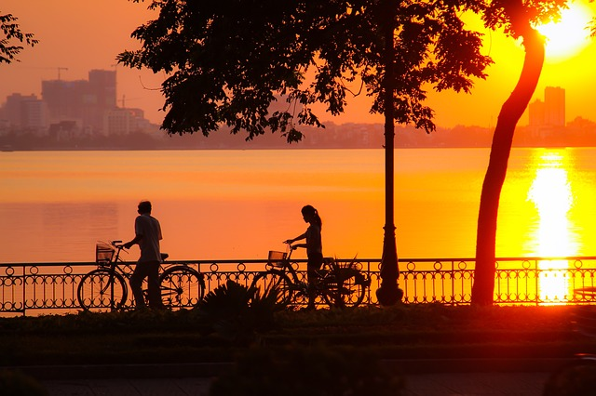
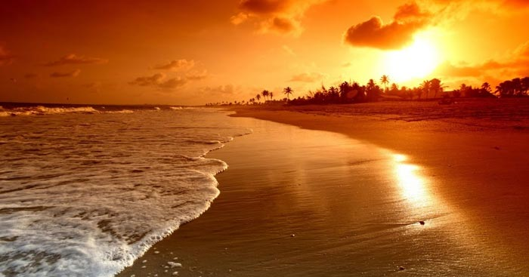

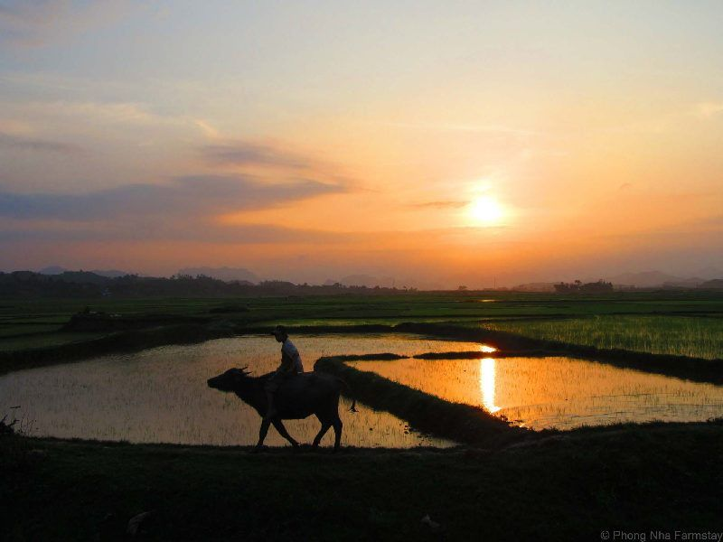
Em có thích ngắm cảnh hoàng hôn không? Vì sao?

Slide 2



(NGẮM CẢNH THIÊN TRƯỜNG TRONG
BUỔI CHIỀU TÀ)
THIÊN TRƯỜNG VÃN VỌNG
~ Trần Nhân Tông ~

Slide 3
I. Đọc – Tìm hiểu chung
1. Đọc văn bản

Slide 4



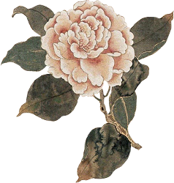

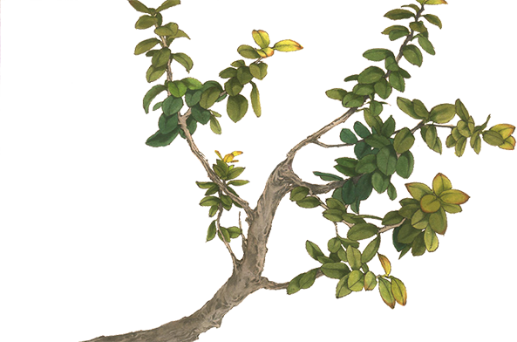

Nguyên tác
天長晚望
村 後 村 前 淡 似 煙，
半 無 半 有 夕 陽 邊。
牧 童 笛 裡 歸 牛 盡，
白 鷺 雙 雙 飛 下 田。

Slide 5

Phiên âm
Thôn hậu, thôn tiền đạm tự yên,
Bán vô, bán hữu tịch dương biên.
Mục đồng địch lý quy ngưu tận,
Bạch lộ song song phi hạ điền.

Slide 6
Dịch nghĩa
Thôn sau, thôn trước mờ nhạt tựa như khói,
Nửa không nửa có bên ánh chiều tà.
Trong tiếng sáo của trẻ chăn trâu, trâu đã về hết,
Cò trắng từng đôi bay xuống cánh đồng.

Slide 7
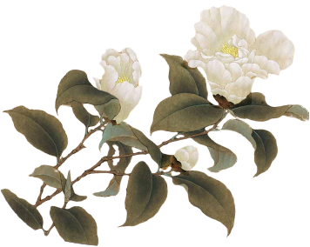
Dịch thơ
Trước xóm sau thôn tựa khói lồng,
Bóng chiều man mác có dường không.
Mục đồng sáo vẳng trâu về hết,
Cò trắng từng đôi liệng xuống đồng.
- Bản dịch của Ngô Tất Tố -

Slide 8
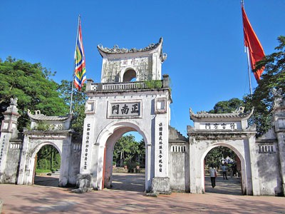
Phủ Thiên Trường
- Tên cũ là hương Tức Mặc, nơi phát tịch của họ Trần
- Là nơi ở của Thượng hoàng, hàng năm vua Trần về thăm
- Để nhớ công lao sáng lập uy danh của dòng họ, vua Trần xây hành cung ở Thiên Trường

Slide 9
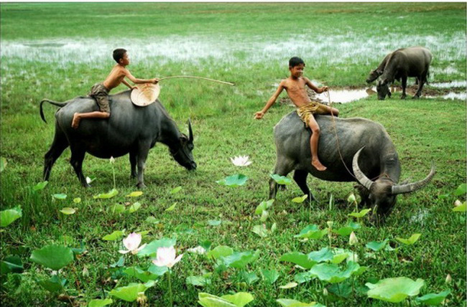
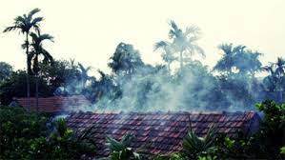
“khói”: ở làng quê đồng bằng Bắc Bộ, khi chiều xuống mùa thu và mùa đông thường có lớp sương bao quanh như màn khói
“mục đồng”: trẻ chăn trâu

Slide 10
2. Tìm hiểu chung a. Tác giả

Slide 11
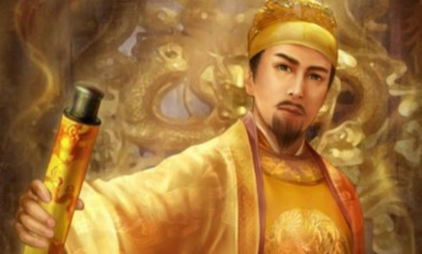
Phiếu học tập số 1
Đọc SGK Ngữ Văn 8 KNTT, trang 44 kết hợp với việc tìm hiểu ở nhà, điền thông tin vào phiếu sau:
Tác giả Trần Nhân Tông
Nhiệm vụ: Nhóm 1 hoàn thành phiếu học tập số 1
Hình thức: Thảo luận nhóm
Thời gian: 5 phút
Tác phẩm “Thiên Trường vãn vọng”
Hoàn cảnh sáng tác | Thể loại | Bố cục

Slide 12
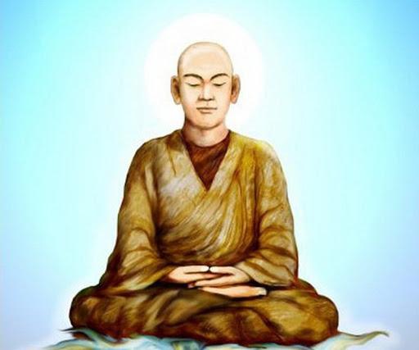


Tên húy là Trần Khâm (陳昑)
TRẦN NHÂN TÔNG
陳
仁
宗
(1258 – 1308)
Con trưởng của vua Trần Thánh Tông và Nguyên Thánh Thiên Cảm Hoàng hậu Trần thị.
Được lập làm thái tử năm 1274, lên làm vua năm 1279.

Slide 13
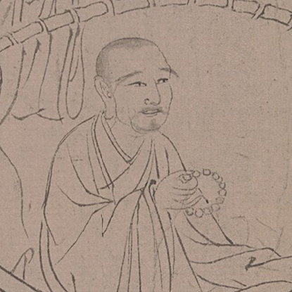
Là vị Vua thứ ba của nhà Trần.
Là vị thiền sư sáng lập dòng thiền Trúc Lâm Yên Tử
Ông là vị hoàng đế anh minh đã lãnh đạo nhân dân ta đánh thắng hai cuộc xâm lược của quân Nguyên và khôi phục nền kinh tế, văn hóa Đại Việt.
Một tác giả có đóng góp quan trọng cho nền văn học dân tộc.

Slide 14
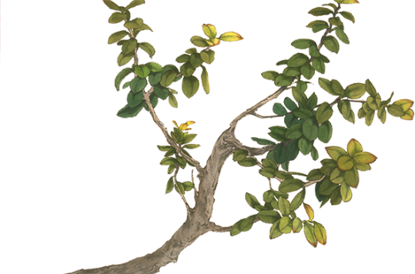

Là tác giả của nhiều tác phẩm văn chương mang cảm thức Thiền học.
Tác phẩm tiêu biểu
Cư trần lạc đạo phú
Thiên Trường vãn vọng
Thiên Trường phủ
Xuân Đình

Slide 15

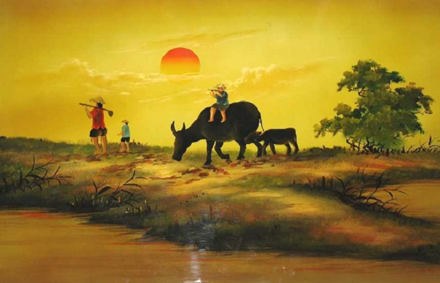
b.Tác phẩm

Slide 16
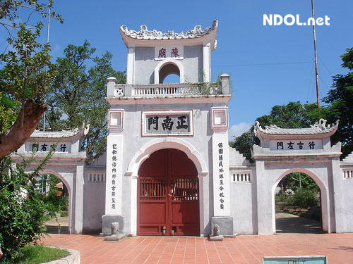
- Hoàn cảnh sáng tác
Bài thơ được vua Trần Nhân Tông sáng tác trong dịp ông được về thăm quê cũ ở Thiên Trường (thuộc tỉnh Nam Định ngày nay)
- Thể thơ: thất ngôn tứ tuyệt

Slide 17



- Bố cục
Hai câu đầu
Cảnh chiều trong thôn xóm
Hai câu sau
Cảnh chiều ngoài cánh đồng

Slide 18
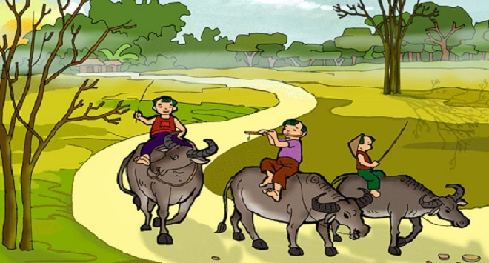
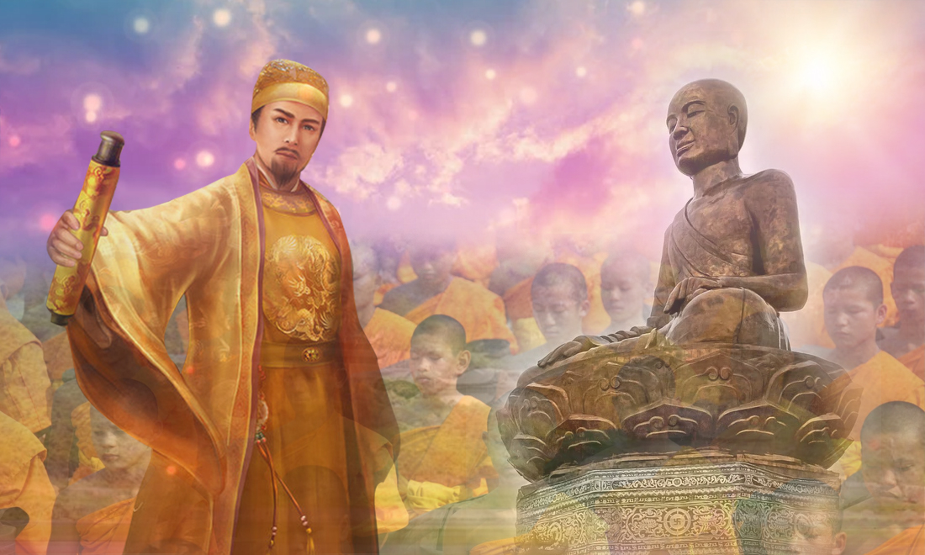
II. Khám phá văn bản
1. Đặc trưng của thể thơ thất ngôn tứ tuyệt Đường luật
- Đề tài: tình yêu thiên nhiên
Nhân vật trữ tình: tác giả - một vị vua

Slide 19

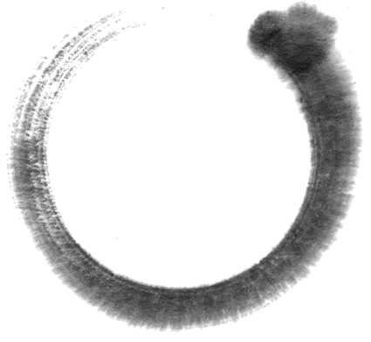
Luật thơ
Luật trắc
“Thôn hậu, thôn tiền đạm tự yên”

Slide 20



  Thôn hậu, thôn tiền đạm tự yên,
  Bán vô, bán hữu tịch dương biên.
  Mục đồng địch lý quy ngưu tận,
  Bạch lộ song song phi hạ điền.
Vần
Gieo vần ở câu 1- 2- 4

Slide 21
Thôn hậu thôn tiền đạm tự yên
Bán vô bán hữu tịch dương biên
Đối
Tiểu đối trái nghĩa “tiền” – “hậu”, “vô – hữu”

Slide 22
- Hình thức:
+ Bài thơ có 4 câu, mỗi câu có 7 chữ.
+ Về luật thơ: luật trắc (do tiếng thứ 2 của câu thứ nhất là “hậu” – thanh trắc)
+ Gieo vần ở cuối câu 1-2-4: “yên”-“biên”-“điền”
+ Đối: “tiền” - “hậu”, “vô” - “hữu’

Slide 23
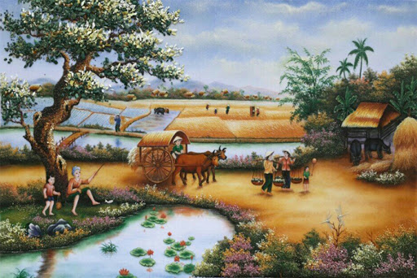
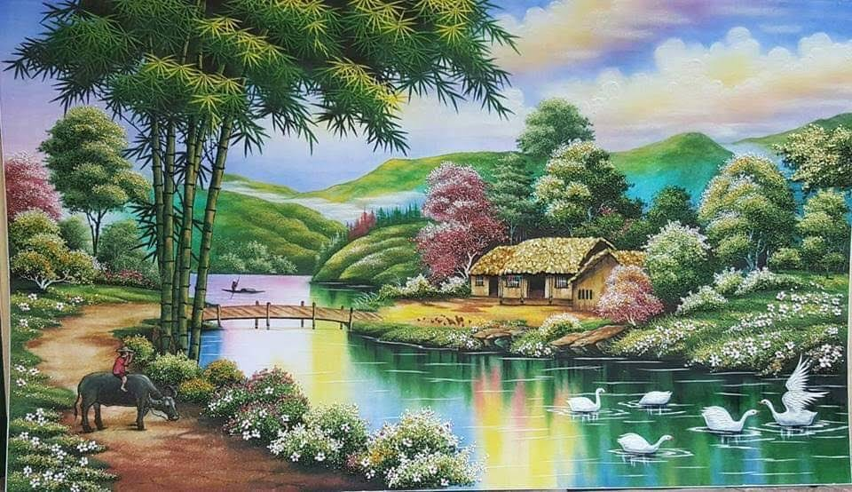
2. Mối liên hệ giữa tình và cảnh trong bài thơ
Bức tranh làng quê bình dị
*Cảnh chiều trong thôn xóm (hai câu thơ đầu)
Thôn hậu thôn tiền đạm tự yên
Bán vô bán hữu tịch dương biên
(Trước xóm sau thôn tựa khói lồng,
Bóng chiều man mác có dường không.)

Slide 24
Nhiệm vụ: Nhóm 2 hoàn thành phiếu học tập số 2
Hình thức: Thảo luận nhóm
Thời gian: 5 phút
Phiếu học tập số 2
Đọc văn bản “Thiên Trường vãn vọng” (SGK Ngữ Văn 8 KNTT, trang 43-44) và điền thông tin vào phiếu sau:
Câu hỏi | Đáp án
Trong hai câu đầu, cảnh vật hiện lên trong thời gian và không gian nào? Xác định các từ ngữ, hình ảnh, biện pháp nghệ thuật trong việc miêu tả cảnh vật? | ………………………………………………….. ………………………………………………….. ………………………………………………….. ………………………………………………….. …………………………………………………..
Bức tranh cuộc sống ở hai câu cuối thể hiện qua những hình ảnh nào? Nhận xét về bức tranh đó? | ………………………………………………….. ………………………………………………….. ………………………………………………….. …………………………………………………..
Không gian miêu tả cảnh vật và con người được thể hiện theo những trình tự nào trong toàn bài thơ? | ………………………………………………….. ………………………………………………….. ………………………………………………….. …………………………………………………..

Slide 25
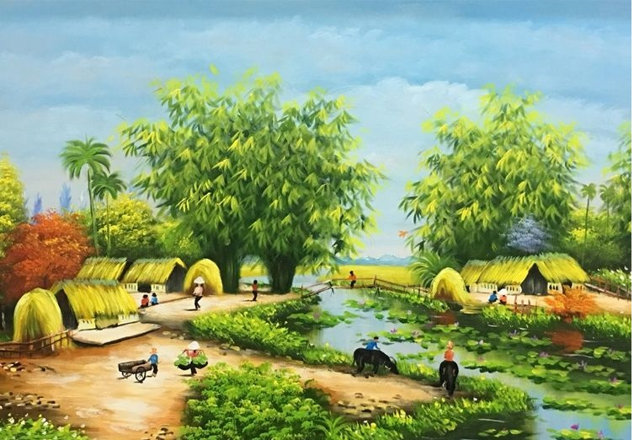
Thôn hậu thôn tiền đạm tự yên
Bán vô bán hữu tịch dương biên
- Thời gian: “tịch” (buổi chiều)
-> Gợi nỗi buồn man mác.
Không gian: điệp ngữ kết hợp với tiểu đối “thôn hậu thôn tiền”(sau thôn trước thôn)
-> Tạo dựng không gian có sự mở rộng biên độ hai chiều về phía trước và sau của một làng quê yên tĩnh

Slide 26
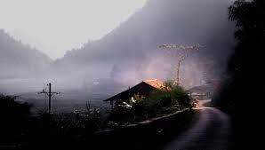
Thôn hậu thôn tiền đạm tự yên
Bán vô bán hữu tịch dương biên
- Cảnh vật:
+ “đạm tự yên” (mờ mờ như khói phủ)
+ điệp ngữ kết hợp tiểu đối “bán vô bán hữu” (nửa có nửa không)
-> Cảnh hoàng hôn mờ ảo, nơi thì nắng nhạt dần, nơi thì nắng đã tắt khiến cho bóng chiều bảng lảng
=> Khung cảnh đặc trưng của buổi chiều muộn nơi làng quê với cảnh đẹp mơ màng, yên tĩnh.

Slide 27
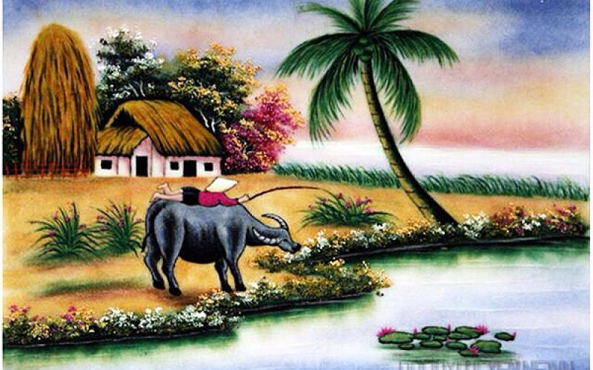
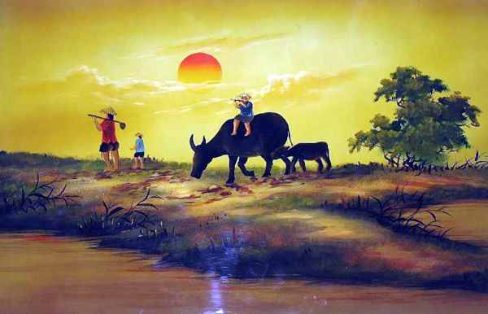
*Cảnh chiều ngoài cánh đồng (hai câu sau)
        Mục đồng địch lý ngưu quy tận
        Bạch lộ song song phi hạ điền
        (Mục đồng sáo vẳng trâu về hết,
        Cò trắng từng đôi liệng xuống đồng.)

Slide 28
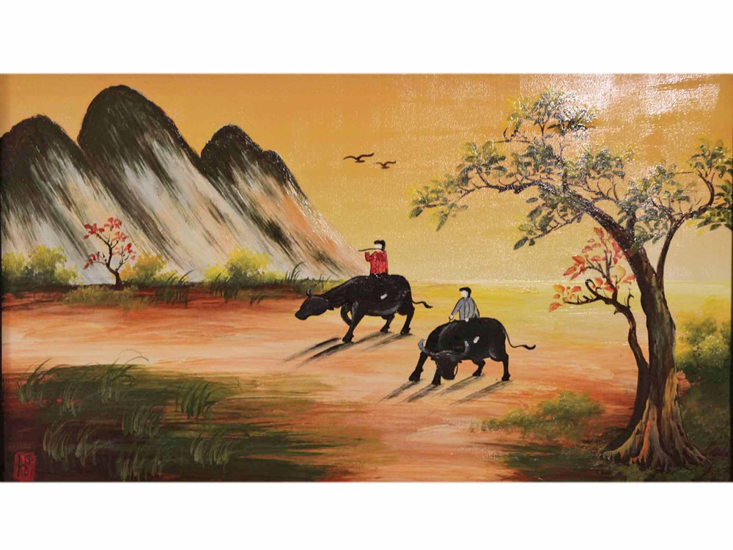
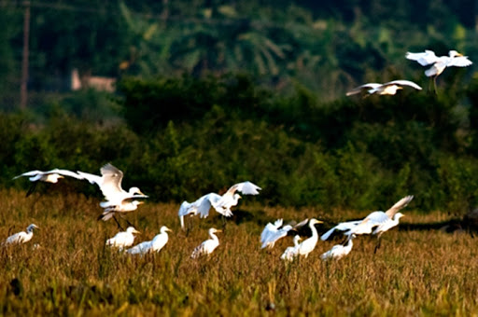
- Hình ảnh tiêu biểu, đặc trưng của đồng quê:
+“Mục đồng địch lí” (trẻ chăn trâu thổi sáo)
+“ngưu quy tận”(đàn trâu về)
+“bạch lộ song song”(cò trắng từng đôi)
+ “điền” (ruộng)
Bức tranh có âm thanh, màu sắc, gợi lên cảnh quê
thanh bình, đầy sức sống

Slide 29
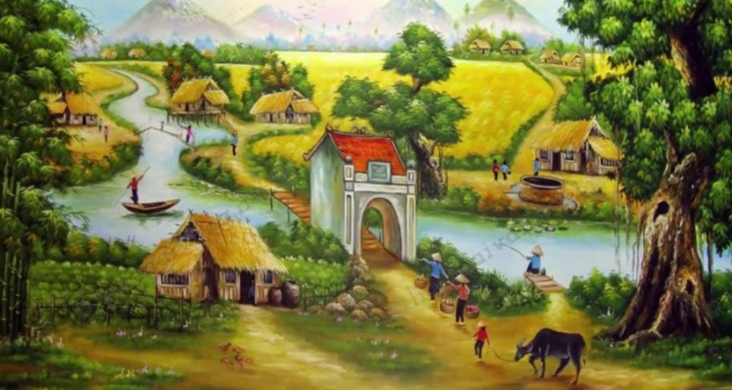
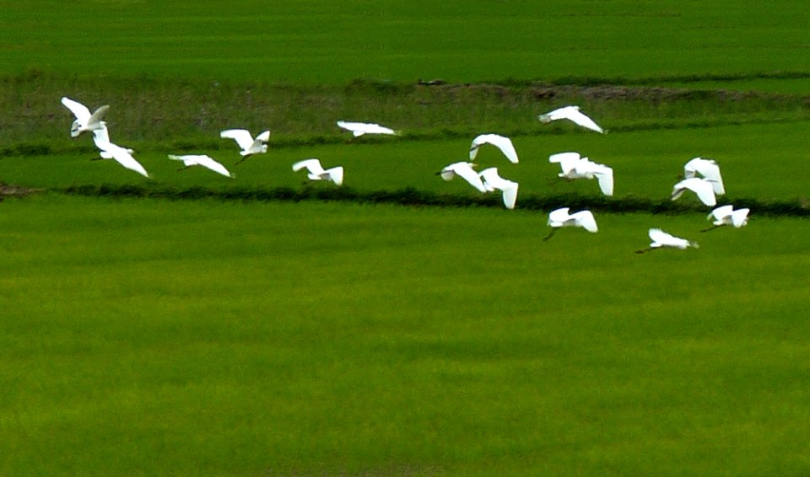
- Bút pháp lấy động tả tĩnh “Cò trắng từng đôi liệng xuống đồng”
-> Nhấn mạnh không gian bình yên, thoáng đãng, cao rộng, êm ả
- Không gian có sự dịch chuyển từ xa tới gần, từ trên cao xuống thấp, từ trước đến sau

Slide 30
=> Với nhịp thơ êm ái hài hòa kết hợp với ngôn ngữ miêu tả đậm chất hội họa, cảnh buổi chiều tà ở làng quê đầy hư ảo nhưng cũng gần gũi, thân thương. Qua đó còn cho thấy sự hài hòa giữa con người với thiên nhiên.

Slide 31
b. Nỗi niềm của tác giả

Slide 32
Nhiệm vụ: Nhóm 3 hoàn thành phiếu học tập số 3
Hình thức: Thảo luận nhóm
Thời gian: 5 phút
Phiếu học tập số 3
Đọc văn bản “Thiên Trường vãn vọng” (SGK Ngữ Văn 8 KNTT, trang 43-44) và điền thông tin vào phiếu sau:
Qua bức tranh thiên nhiên và cuộc sống được tái hiện trong bài thơ, chủ thể trữ tình đã bộc lộ cảm xúc tâm trạng gì? …………………………………………………………………………………………………………………………………………………………………………………………………………………………………………………………………………………………………………………………………………………………………………………… -- Chủ thể trữ tình của bài thơ còn là một vị Vua. Điều đó gợi cho em suy nghĩ gì vẻ đẹp tâm hồn của ông? ………………………………………………………………………………………………………………………………………………………………………………………………………………………………………………………………………………………………

Slide 33
b. Nỗi niềm của tác giả
Tâm trạng tác giả:
- Niềm vui, hạnh phúc trước vẻ đẹp thanh bình của cuộc sống đời thường
- Bồi hồi, xao xuyến khi trở về chốn quê cũ
-> Vẻ đẹp tâm hồn của chủ thể trữ tình:
- Tình yêu thương, sự trân trọng dành cho thiên nhiên, con người, cuộc sống.
- Một ông vua có tâm hồn thi sĩ, gần gũi dân chúng, yêu chuộng sự thanh bình.

Slide 34
3. Tổng kết
a. Những giá trị đặc sắc của tác phẩm
Nội dung
Nghệ thuật

Slide 35
Nhiệm vụ: Nhóm 4 hoàn thành phiếu học tập số 4
Hình thức: Thảo luận nhóm
Thời gian: 5 phút
Phiếu học tập số 4
Các em hãy xem lại bài học, cùng trao đổi và điền vào phiếu những thông tin đã tìm được về những giá trị của tác phẩm:
Giá trị nội dung | Giá trị nghệ thuật
……………………………………………………………………………………………. ……………………………… | ……………………………………………………………………………………………………………………………….
Cách đọc hiểu văn bản thuộc thể loại thơ thất ngôn tứ tuyệt: ………………………………………………………………………………………………………………………………………………………………………………………………………………

Slide 36
Bức tranh cảnh vật làng quê bình yên, êm ả
Nội dung
Thiên nhiên và con người hòa quyện một cách nên thơ
Hồn thơ thắm thiết tình quê của vị vua anh minh, tài đức Trần Nhân Tông.

Slide 37
Nghệ thuật
+Thể thơ thất ngôn tứ tuyệt
+Sử dụng ngôn ngữ miêu tả đậm chất hội họa
+Kết hợp điệp ngữ và tiểu đối sáng tạo
+ Nhịp thơ êm ái hài hòa, giọng điệu tha thiết.
+ Bút pháp chấm phá, bút pháp tả cảnh ngụ tình

Slide 38
b. Cách đọc hiểu văn bản thuộc thể loại thơ thất ngôn tứ tuyệt
Xác định đề tài, nhân vật trữ tình
Chỉ ra và nêu ý nghĩa của hình ảnh, từ ngữ được sử dụng trong đoạn thơ
Xác định các đặc trưng của thể thơ về: số câu chữ, thanh, vần, đối,..
Cảm nhận được vẻ đẹp nội dung của tác phẩm

Slide 39
LUYỆN TẬP
Câu 1: Chỉ ra biện pháp nghệ thuật được sử dụng trong hai câu đầu?
A. Đối
B. Nhân hóa
C. So sánh
D. Ẩn dụ
ĐÁP ÁN: A

Slide 40
LUYỆN TẬP
Câu 2: Cụm từ "bán vô bán hữu" có nghĩa là gì?
A. Dòng người đi lại
B. Nửa trước và nửa sau
C. Nửa có nửa không
D. Mập mờ
ĐÁP ÁN: C

Slide 41
LUYỆN TẬP
Câu 3: Cảnh tượng được miêu tả trong bài thơ trong bài thơ như thế nào?
A. Rực rỡ và diễm lệ
B. Hùng vĩ và tươi tắn
C. Huyền ảo và thanh bình
D. U ám và buồn bã
ĐÁP ÁN: C

Slide 42
LUYỆN TẬP
Câu 4: Em có suy nghĩ gì khi tác giả là một ông vua chứ không phải là một người dân quê?
A. Vị vua Trần Nhân Tông dù là một người có địa vị tối cao nhưng luôn gắn bó máu thịt với làng quê, luôn quan tâm và gần gũi với người dân ở thôn quê.
B. Vị vua Trần Nhân Tông là một vị vua có tâm hồn gắn bó máu thịt với miền quê thôn dã, gần gũi với đời sống sinh hoạt của người dân
C. Vị vua Trần Nhân Tông là một người gắn bó sâu sắc với nhân dân, hiểu và cảm thông cho cuộc sống của họ
D. Cả 3 đáp án trên đều đúng
ĐÁP ÁN: D

Slide 43
VẬN DỤNG
VIẾT KẾT NỐI VỚI ĐỌC
Phiếu học tập số 5
Viết đoạn văn (khoảng 7-9 câu) trình bày cảm nhận của em về nhan đề hoặc một hình ảnh đặc sắc trong bài thơ “Thiên Trường vãn vọng” (trong đó có sử dụng từ tượng hình và từ tượng thanh) ……………………………………………………………………………………………………………………………………………………………………………………………………………………………………………………………………………………………………………………………………………………………………………………………………………………………………………………………………………………………………………………………………………………………………………………………………………………………………………………………………………………………………………………………………………………………………………………………………………………………………………………………………………………
Viết đoạn văn (khoảng 7-9 câu) trình bày cảm nhận của em về nhan đề hoặc một hình ảnh đặc sắc trong bài thơ Thiên Trường vãn vọng …………………………………………………………………………………………………………………………………………………………………………………………………………………………………………………………………………………………….. ………………………………………………………………………………………………………………………………………………………………………………………………………………………………………………………………………………………………………………………………………………………………………………………………………………………………………………………………………………………………………………………………………………………………………………………………

Slide 44

Chúc các em học tốt!

